Slide 1
ΣΥΣΤΗΜΑΤΑ ΑΝΑΜΟΝΗΣ Queuing Systems Ουρές Markov (birth-death processes) Ουρές Μ/Μ/N/K - Erlang C Ουρές M/M/c/c - Erlang B Παραδείγματα Εφαρμογής
Βασίλης Μάγκλαρης
maglaris@netmode.ntua.gr
30/3/2016

Slide 2
ΕΞΙΣΩΣΕΙΣ ΙΣΟΡΡΟΠΙΑΣ (Επανάληψη - Balance Equations)
Απείρως επισκέψιμες καταστάσεις n(t) - positive recurrent states: Με μη μηδενικές εργοδικές πιθανότητες P_{n}(t) = P_{n} > 0, n = 0,1, …
Ερμηνεία Εξισώσεων Ισορροπίας:
#{μεταβάσεων προς την κατάσταση s} = #{μεταβάσεων εκτός της s} (σφαιρική ισορροπία – global balance equations)
#{μεταβάσεων s₁ → s₂} = #{μεταβάσεων s₂ → s₁}
(τοπική ισορροπία – local balance equations)
Λόγω εργοδικότητας:
σε μεγάλο χρονικό διάστημα παρατήρησης Τ, με Τ₁ και Τ₂ τους συνολικούς χρόνους παραμονής στις s₁, s₂:
(1) #{μεταβάσεων s₁ → s₂} = T₁ x r_{1,2}
(2) #{μεταβάσεων s₂ → s₁} = T₂ x r_{2,1}
Όπου r_{1,2} και r_{2,1} οι μέσοι ρυθμοί μετάβασης από 1 →2 και 2→1
Λόγω ισορροπίας: (1) = (2),
r_{1,2} x {T₁ /Τ} = r_{2,1} x {T₂ /Τ}, ή r_{1,2} x P₁ ₌ r_{2,1} x P₂

Slide 3
ΟΥΡΑ Μ/Μ1/Ν Επανάληψη - Εξισώσεις Ισορροπίας
Συστήματα Μ/Μ/1/Ν με ρυθμούς άφιξης και ρυθμούς εξυπηρέτησης εξαρτώμενους από τον αριθμό των πελατών στο σύστημα (από την παρούσα κατάσταση του συστήματος)
(State Dependent M/M/1/Ν Queues)
λ_{n}
μ_{n}
Global Balance Equation
(λ_{i}+μ_{i})P_{i} = λ_{i-1}P_{i-1} + μ_{i+1}P_{i+1} , i = 0, 1,…, N
Local Balance Equation
λ₀P₀ = μ₁P₁
λ_{i-1}P_{i-1} = μ_{i}P_{i} , i = 1, 2, …N
Κανονικοποίηση Εργοδικών Πιθανοτήτων
P₀ +…+ P_{Ν} = 1

Slide 4
ΟΥΡΑ Μ/Μ/1 (Επανάληψη - Αφίξεις Poisson, Εκθετικές Εξυπηρετήσεις, Άπειρο Μέγεθος)
Σταθεροί μέσοι ρυθμοί αφίξεων (γεννήσεων) λ_{n} = λ, Poisson
Σταθεροί μέσοι ρυθμοί εξυπηρέτησης (θανάτων) μ_{n} = μ
Εκθετικοί ανεξάρτητοι χρόνοι εξυπηρέτησης s, E(s) = 1/μ
Εργοδικές πιθανότητες καταστάσεων
P_{n} = (1-ρ)ρ^{n}, n = 0,1,2,…
όπου ρ = U = λ/μ < 1 Erlang για ευστάθεια, P₀= (1-ρ) <1
Στάσιμος & Εργοδικός μέσος όρος πληθυσμού - κατάστασης n(t)
E[n(t)] → E(n) = ρ/(1-ρ)
Νόμος του Little: E(T) = E(n)/γ = E(n)/λ (Εργοδικό σύστημα χωρίς απώλειες, λ = γ)
E(T) = (1/μ) / (1-ρ)

Slide 5
ΟΥΡΑ Μ/Μ/1/N (Επανάληψη - Αφίξεις Poisson, Εκθετικές Εξυπηρετήσεις, Μέγεθος N)
Σταθεροί μέσοι ρυθμοί αφίξεων (γεννήσεων)
λ_{n} = λ, Poisson, n = 1,2,…, N
Σταθεροί μέσοι ρυθμοί εξυπηρέτησης (θανάτων)
μ_{n} = μ, n = 1,2,…, N
Εκθετικοί ανεξάρτητοι χρόνοι εξυπηρέτησης s, E(s) = 1/μ
Εργοδικές πιθανότητες καταστάσεων
P_{n} = ρ^{n} P₀, n = 0,1,2,…, N, P₀ + P₁ + P_{Ν-1} + P_{Ν} = 1
όπου ρ = λ/μ Erlangs πάντα ευσταθές,
P₀= (1-ρ)/(1- ρ^{Ν+1)} , ρ $≠$1
P₀= 1/(N+1), ρ = 1
Χρησιμοποίηση Εξυπηρετητή (Server Utilization) U = 1- P₀
Ρυθμαπόδοση (throughput) γ = λ(1- P_{N}) = μ(1-P₀) = μU
Πιθανότητα απώλειας P_{blocking} = P_{N}
Στάσιμος Εργοδικός μέσος όρος πληθυσμού - κατάστασης E[n(t)] → E(n)
Νόμος του Little: E(T) = E(n)/γ = E(n)/[λ(1- P_{N})] ,

Slide 6
ΠΡΟΣΟΜΟΙΩΣΗ ΟΥΡΑΣ Μ/Μ/1/10 (Επανάληψη)
P_{n} = lim (T_{n}/T) = lim { ([# αφίξεων στη n) / λ]) / ([συνολικού # αφίξεων / λ]) }
= lim { [# αφίξεων στη n] / [συνολικού # αφίξεων] }
RANDOM : Ομοιόμορφος τυχαίος αριθμός (0,1)
ARRIVALS : Συνολικός αριθμός αφίξεων
ARRIVAL[STATE] : Αριθμός αφίξεων στην κατάσταση STATE = 0, 1, …,10
COUNT : Αριθμός μεταβάσεων
STATE : Κατάσταση ουράς (πληθυσμός συστήματος Μ/Μ/1/10) , STATE = 0, 1, …, 10
P[STATE] : Εργοδική πιθανότητα κατάστασης STATE = 0, 1, …, 10
AVERAGE: Μέσος πληθυσμός συστήματος Μ/Μ/1/10
INITIALIZE : COUNT = 0, STATE = 0, ARRIVALS = 0, ARRIVAL[0…10] = 0, P[0…10] =0
ARRIVAL : ARRIVALS = ARRIVALS + 1
ARRIVAL[STATE] = ARRIVAL[STATE] + 1
COUNT = COUNT +1
IF STATE = 10 : GO TO TO LOOP
ELSE : STATE = STATE + 1
GO TO LOOP
LOOP : IF STATE = 0 : GO TO ARRIVAL
ELSE :
IF RANDOM < λ / (λ+μ) : GO TO ARRIVAL
ELSE : GO TO DEPARTURE
DEPARTURE : COUNT = COUNT +1 ; STATE = STATE – 1
IF COUNT < MAXIMUM : GO TO LOOP
ELSE : P[STATE=1…10] = ARRIVAL[STATE= 1…10] / ARRIVALS
AVERAGE = SUM { STATE ^ P[STATE] }, STATE = [1…10]

Slide 7
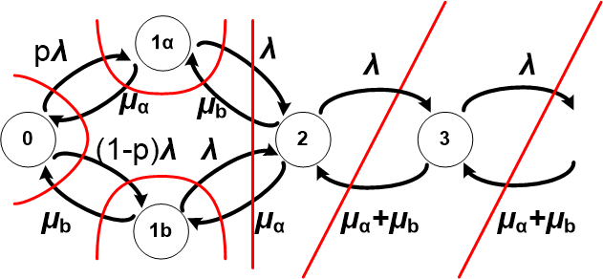
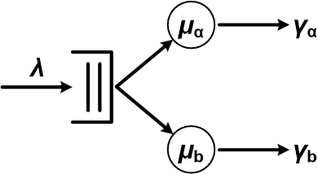
ΟΥΡΑ Μ/Μ/2
Αφίξεις Poisson με ρυθμό λ_{n} = λ
2 ανεξάρτητοι εκθετικοί εξυπηρετητές α, b με άνισους ρυθμούς μ_{α,} μ_{b}
Άπειρη Χωρητικότητα
Άφιξη σε άδειο σύστημα δρομολογείται στον α με πιθανότητα p και στον b με πιθανότητα (1-p)
Εξισώσεις Ισορροπίας: U_{α} = 1-P₀-P_{1b} , γ_{α} = μ_{α}U_{α}
λP₀ = μ_{α}P_{1α} + μ_{b}P_{1b} U_{b} = 1-P₀-P_{1α} , γ_{b} = μ_{b}U_{b}
(λ+μ_{α})P_{1α} = pλP₀ + μ_{b}P₂ γ = λ = γ_{α} + γ_{b}
(λ+μ_{b})P_{1b} = (1-p)λP₀ + μ_{α}P₂
λ(P_{1α}+P_{1b}) = (μ_{α}+μ_{b})P₂ , λP_{n} = (μ_{α}+μ_{b})P_{n+1} , n = 2, 3,….
P₀ + P_{1α} + P_{1b} + P₂ + P₃ +… = 1, λ/(μ_{α}+μ_{b}) < 1 για σύγκληση (εργοδικότητα)

Slide 8
ΟΥΡΑ Μ/Μ/Ν/Κ
Αφίξεις Poisson με ρυθμό λ_{n} = λ
Ν ανεξάρτητοι εκθετικοί εξυπηρετητές με ίσους ρυθμούς μ
Χωρητικότητα Κ, N ≤ K (π.χ. call center με Ν εξυπηρετητές & δυνατότητα αναμονής μέχρι Κ-Ν κλήσεις)
Ρυθμοί εξυπηρέτησης
μ_{n} = nμ, n = 1,2,…,N
μ_{n} = Νμ, n = N, N+1,…,K
Εργοδική κατάσταση n(t): Αριθμός πελατών στο σύστημα, αδιάφορα από χρήση συγκεκριμένων εξυπηρετητών (π.χ. σε σύστημα Μ/Μ/2, μ_{α} = μ_{b} = μ, P₁ = P_{1α}+P_{1b})
Εξισώσεις Ισορροπίας:
P_{n} = [λ/(nμ)] P_{n-1} , n=1, 2,…, N-1
P_{n} = [λ/(Nμ)] P_{n-1} , n=N, N+1,…, K
P₀ + P₁ +…+ P_{K-1} + P_{K} = 1, P_{K} = P_{blocking} , γ = λ (1-P_{blocking})
P_{waiting} = P_{N} +…+ P_{K-1} + P_{K} = 1 – (P₀ + P₁ +…+ P_{N-1}) (Erlang-C)

Slide 9
ΟΥΡΑ Μ/Μ/c/c (τηλεφωνικό κέντρο με c εξωτερικές γραμμές, trunks)
Αφίξεις Poisson με ρυθμό λ_{n} = λ
c ανεξάρτητοι εκθετικοί εξυπηρετητές
Χωρητικότητα c
Ρυθμοί εξυπηρέτησης
μ_{n} = nμ, n = 1,2,…, c
Εξισώσεις Ισορροπίας:
P_{n} = [λ/(nμ)]P_{n-1} = (ρ^{n}/n!)P₀, n = 1, 2,…,c ρ = λ/μ Erlangs
P₀ + P₁ +…+ P_{c-1} + P_{c} = 1 P₀ = $1 / \sum_{n=0}^{c}{\frac{\text{ρ}\text{n}}{\text{n}\text{!}}}$
P_{c} = P_{blocking} = (ρ^{c}/c!) / $\sum_{n=0}^{c}{\frac{\text{ρ}\text{n}}{\text{n}\text{!}}}$ $≜$ B(ρ, c) (Τύπος Erlang-B)

Slide 10
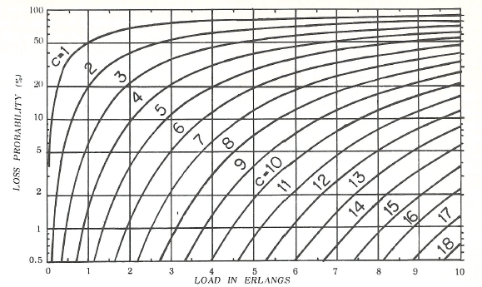
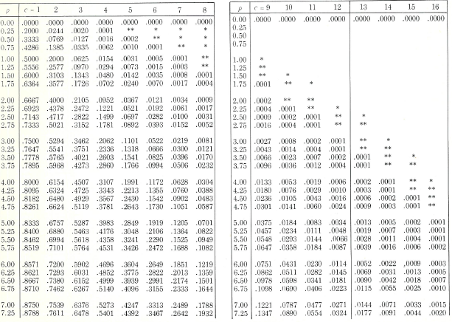
ΠΙΝΑΚΕΣ Erlang B(ρ,c)
Αναδρομικός Υπολογισμός
Β(ρ,0) = 1
Β(ρ,n) = ρΒ(ρ,n-1)/[ρΒ(ρ,n-1)+n],
n=1,2,…,c

Slide 11
ΠΑΡΑΔΕΙΓΜΑ ΑΝΑΛΥΣΗΣ ΤΗΛΕΦΩΝΙΚΟΥ ΚΕΝΤΡΟΥ
Τηλεφωνικό Κέντρο με 7 εξωτερικές γραμμές προωθεί κίνηση (προς τις 2 κατευθύνσεις) με μέσο ρυθμό κλήσεων 2 κλήσεις το λεπτό με μέση διάρκεια κλήσης 3 min.
Θεωρώ ότι οι εξωτερικές κλήσεις ακολουθούν διαδικασία Poisson με μέσο ρυθμό λ = 2 κλήσεις/min και χρόνο εξυπηρέτησης εκθετικό με μέση διάρκεια 1/μ = 3 min, άρα το συνολικό προσφερόμενο φορτίο (offered traffic) είναι
ρ = λ/μ = 6 Erlangs
Υποθέτουμε πως οι κλήσεις που δεν βρίσκουν γραμμή χάνονται οριστικά. Άρα η πιθανότητα απώλειας δίνεται από τον τύπο
Β(ρ,c) = B(6,7) = 18.51%
Το εξυπηρετούμενο φορτίο (carried traffic) είναι
ρ x [1- Β(ρ,c)] = (λ/μ) x [1- Β(ρ,c)] = γ/μ = 4.8894 Erlangs
Το φορτίο υπερχείλισης (overflow traffic) είναι
ρ x Β(ρ,c) = 1.1106 Erlangs

Slide 12
ΠΑΡΑΔΕΙΓΜΑ ΣΧΕΔΙΑΣΜΟΥ ΤΗΛΕΦΩΝΙΚΟΥ ΚΕΝΤΡΟΥ
Τηλεφωνικό Κέντρο με c εξωτερικές γραμμές προωθεί κίνηση (προς τις 2 κατευθύνσεις) με μέσο ρυθμό κλήσεων 2 κλήσεις το λεπτό με μέση διάρκεια κλήσης 3 min.
Θεωρώ ότι οι εξωτερικές κλήσεις ακολουθούν διαδικασία Poisson με μέσο ρυθμό λ = 2 κλήσεις/min και χρόνο εξυπηρέτησης εκθετικό με μέση διάρκεια 1/μ = 3 min, άρα το συνολικό προσφερόμενο φορτίο (offered traffic) είναι
ρ = λ/μ = 6 Erlangs
Υποθέτουμε πως οι κλήσεις που δεν βρίσκουν γραμμή χάνονται οριστικά. Ζητείται ο απαιτούμενος αριθμός εξωτερικών γραμμών c (trunks) ώστε ο ρυθμός απωλειών (Grade of Service, GOS) να είναι μικρότερος από 0.3%
Από τους πίνακες προκύπτει πως Β(6,13) = 0.52% και Β(6,14) = 0.24%, άρα c = 14 trunks

